Slide 1
Shows
and Movies
Samar Kacem
Netflix

Slide 2
Plan
Outil
Fonctionnalités
01
02
03
Avantages
Inconvénient
04
05
Comparaisons
06
Objectif
07
Requêtes
Samar Kacem

Slide 3
Outil
01
01 _ Outil
Tableau

Slide 4

Tableau
01 _ Outil
Tableau est une plate-forme d'analytique visuelle qui transforme la manière d'utiliser les données pour répondre à des problématiques. Elle donne aux entreprises et aux utilisateurs les moyens de tirer pleinement parti de leurs données.

Slide 5
Fonctionnalités
02
02 _ Fonctionnalité

Slide 6
Fonctionnalité
02 _ Fonctionnalité
Visualisation de données
Filtres et paramètres
Collaboration et partage
Intégration de données
Sécurité et gestion des données
Notes:
Visualisation de données :Tableau offre une variété d'options de visualisation de données
Filtres et paramètres :Tableau permet aux utilisateurs de filtrer et de trier les données en fonction de différents critères pour affiner les analyses.
Collaboration et partage :Tableau offre des fonctionnalités de collaboration et de partage qui permettent aux utilisateurs de travailler sur des projets en équipe et de partager leurs tableaux de bord avec d'autres utilisateurs.
Intégration de données:Tableau prend en charge l'intégration de données à partir de nombreuses sources, telles que des bases de données relationnelles, des fichiers Excel, des bases de données NoSQL, etc.
Sécurité et gestion des données :Tableau offre une gestion robuste des droits d'accès et de la sécurité des données pour garantir que seuls les utilisateurs autorisés peuvent accéder aux données et aux tableaux de bord.

Slide 7
Avantages
03
03 _ Avantages

Slide 8
avantages
03 _ Avantages
Facilité de maîtrise et d’utilisation
Fourni une analyse optimale
Connexion facile et rapide aux données
Une performance accrue au niveau des requêtes.
Portabilité
Des analyses géographiques approfondies
Des analyses visuelles étendues
Notes:
Facilité de maîtrise et d’utilisation
10 à 100 fois plus rapide que les solutions existantes
Découverte des informations en temps réel
Fourni une analyse optimale
Offre une Cartographie intelligente
Connexion facile et rapide aux données
Une performance accrue au niveau des requêtes
Création de tableau de bord interactif en quelques minutes
Partage sécurisé de vos informations sur le web
Accéder aux données, peu importe où elles résident
Explorer les données lors des déplacements
Des analyses géographiques approfondies
Des analyses visuelles étendues

Slide 9
Inconvénient
04
04 _ Inconvénient

Slide 10
Inconvénient
04 _ Inconvénient
Coût : Tableau est un outil payant qui est disponible sous forme de licence annuelle.

Slide 11
Comparaisons
05
05 _ comparaison

Slide 12
Tableau
QlikView
05 _Comparaison
VS

Slide 13
05 _Comparaison
Coût : QlikView est généralement plus coûteux que Tableau
Facilité d'utilisation : Tableau est conçu pour être facile à utiliser, QlikView peut être un peu plus complexe à utiliser et nécessite parfois une formation pour en tirer le meilleur parti.
Capacités de visualisation : Tableau offre une large gamme d' options de visualisation de données, notamment des graphiques en barres, en lignes, en aires et en bulles, ainsi que des cartes et des tableaux de bord. QlikView offre également une large gamme d' options de visualisation, mais il peut être moins flexible que Tableau en ce qui concerne la personnalisation de ces visualisations.
Facilité de partage: Tableau permet aux utilisateurs de partager facilement leurs visualisations de données avec d'autres personnes, ce qui peut faciliter la collaboration au sein d'une équipe.

Slide 14
Tableau
Elasticsearch
05 _Comparaison
VS

Slide 15
05 _Comparaison
Analyse de données : Tableau offre une variété d'options de visualisation de données et de filtres pour explorer et analyser les données, tandis que Elasticsearch permet de rechercher et d'analyser les données en utilisant des requêtes SQL ou des requêtes DSL (Domain-Specific Language).

Slide 16
Objectif
06
06 _ Objectif

Slide 17
07 _ Objectif
Base de donnée
film de Netflix
Source
Kaggle.com
Objectif
Visualisation et interrogation
Notes:
on a choisi la base de données des film de Netflix qui est importer de la site Kaggle pour faire l'analyse et l’interrogation des données

Slide 18
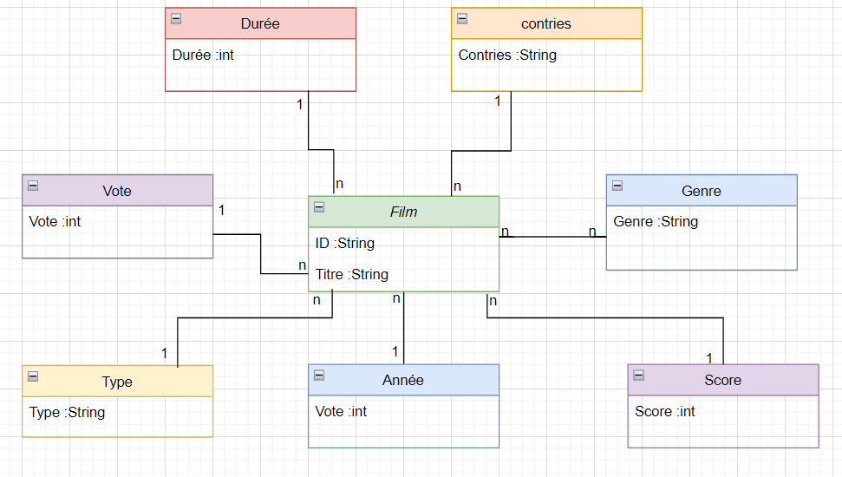
07 _ Objectif
Notes:
Voici le diagramme de classe qui est composé par une classe film qui est le fait et les classes ….. Se sont les dimensions pour faire l’analyse

Slide 19
Requêtes
07
07 _ Requêtes

Slide 20
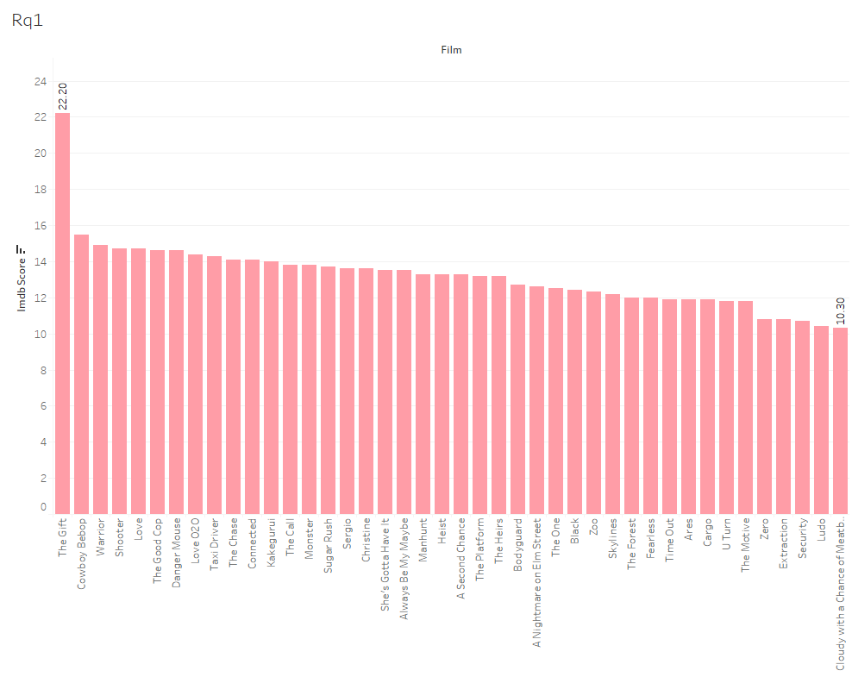
Rq 1: Analyser les film qui ont les meilleurs score
07 _ Requêtes
Notes:
On a choisi de faire plusieurs requete et dans les prochaines diapositives on va voir leurs résultat
La premiere requete est l’analyse des films qui ont les meuilles score

Slide 21
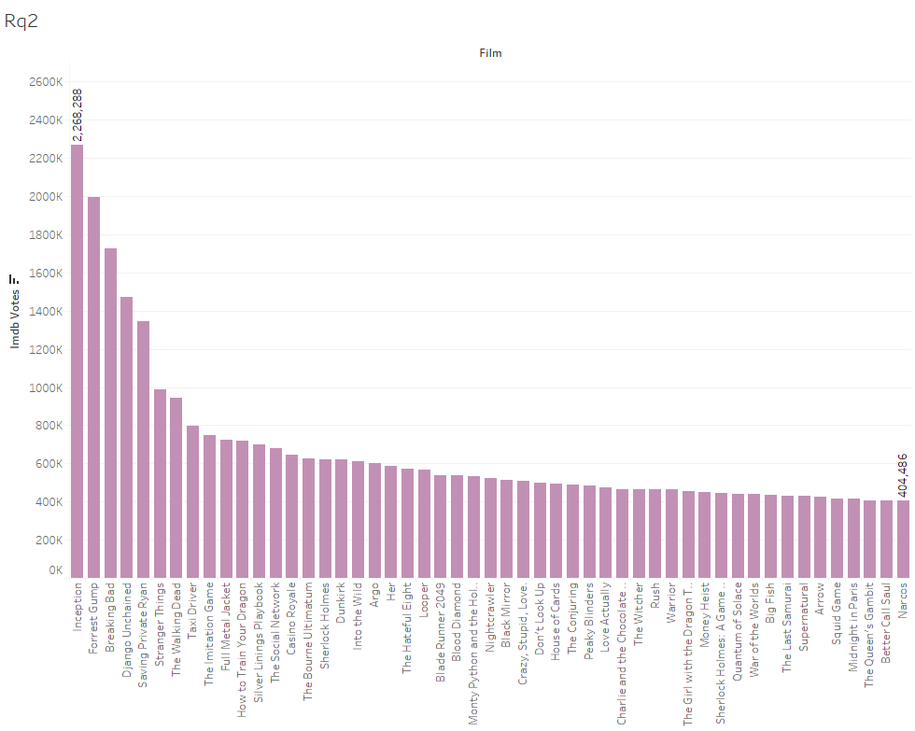
Rq 2: Analyser les film qui ont les meilleurs vote
07_ Requêtes

Slide 22
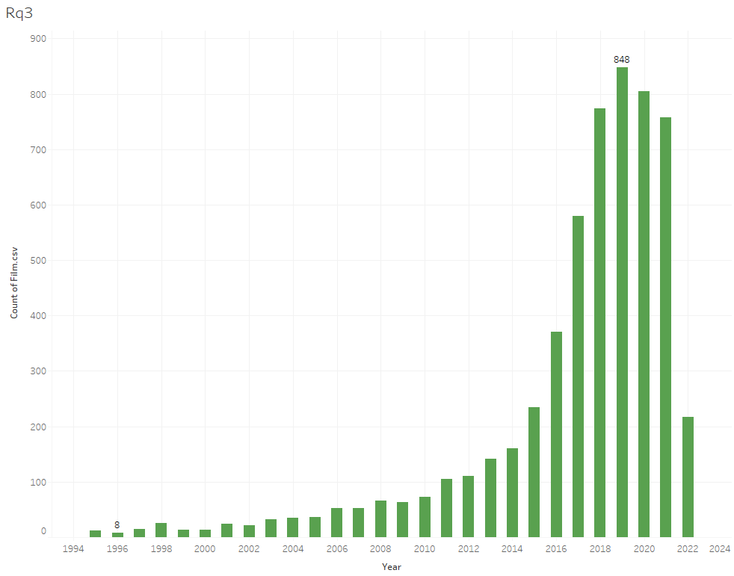
Rq 3: Analyser les nombres de film par année
07 _ Requêtes

Slide 23
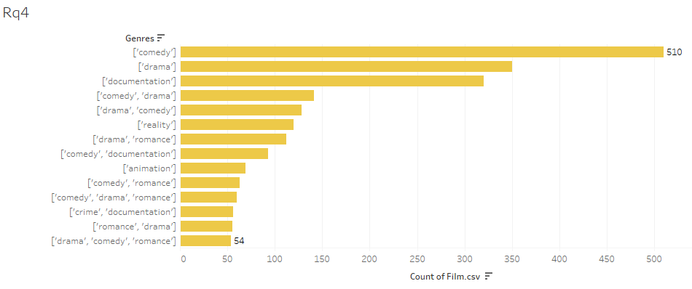
Rq 4: Analyser les nombres de film par genre
07 _ Requêtes

Slide 24
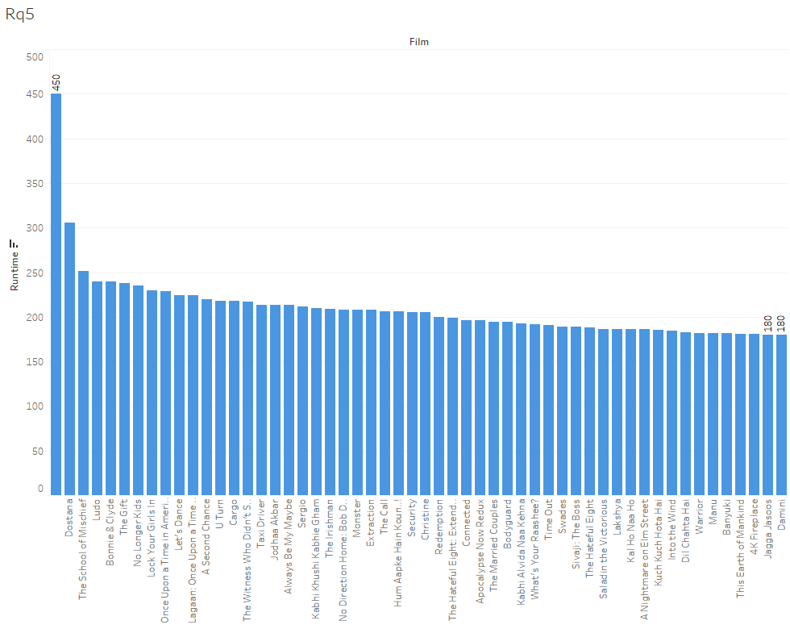
Rq 5: Analyser les films par durée
07 _ Requêtes

Slide 25
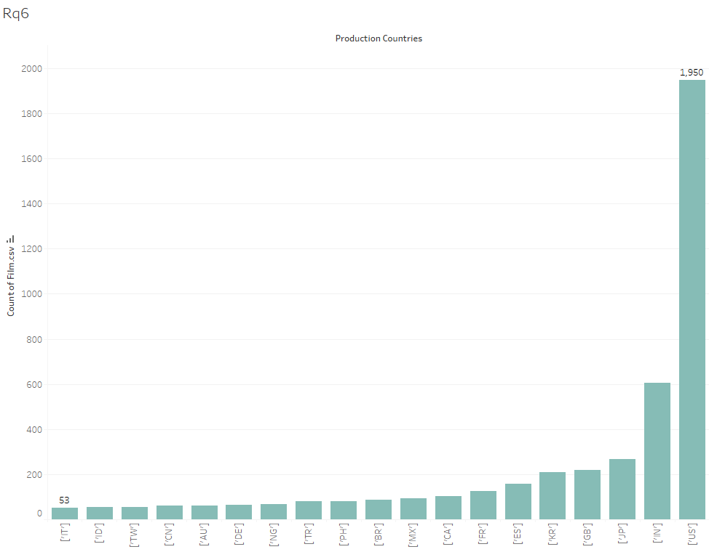
Rq 6: Analyser les nombres de film par country
07 _ Requêtes

Slide 26
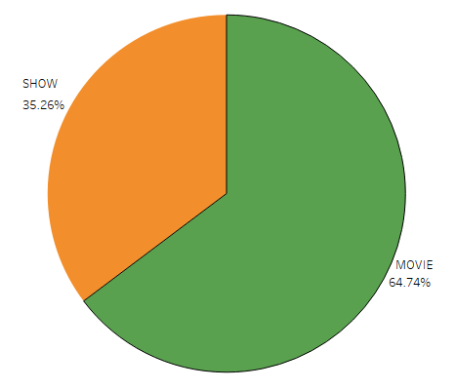
Rq 7: Analyser les films par type
07 _ Requêtes

Slide 27
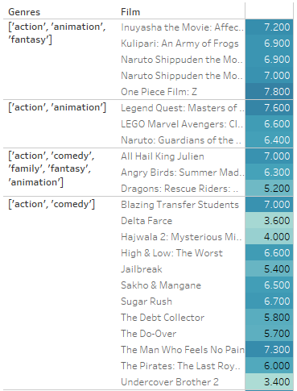
Rq 8: Analyser les films en fonction de score et genre
07 _ Requêtes

Slide 28
Merci pour votre attention

